Slide 1




Slide 2


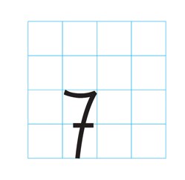
7
baûy

Slide 3
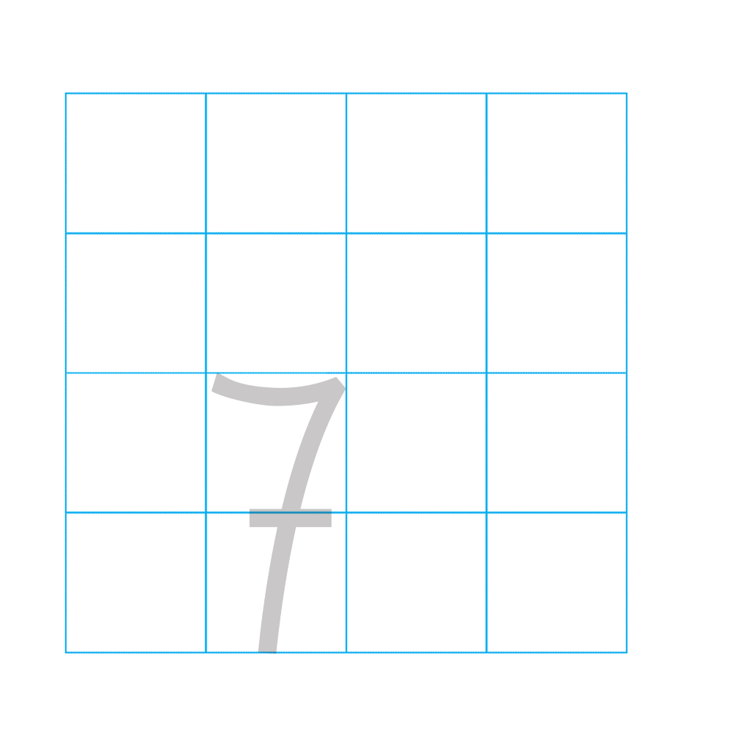
Tập viết số 7

Slide 4
1
2
3
4
5
6
7
1
2
3
4
5
6
7

Slide 5
6
7
1

